Slide 1
VEEBIRAKENDUSE LOOMINE
TarkVARATEHNOLOOGIAd
IADM18B
JAANUS JAKIMENKO

Slide 2
eSIMENE PRAKTIKUM
Tehtud ligipääs Githubi
Github education pack TTÜ üliõpilaspiletit ei tunnista
Leitud andmestik: http://dijkstra.cs.ttu.ee/~jajaki/esm-vs-2017.csv, ~1245 rida.
Andmestikust valitud, et otsitavad veerud on: Liik, Tüüp, Kategooria,Mark Mudel, Ehitusaasta, Kere materjal, Pikkus
Notepad ++ arvutis olemas, MAC-is kasutusel TextWrangler ja BBedit
Filezilla asendab WinSCP-d
Sai proovitud ka andmete sorteerimist otse javascriptis.

Slide 3
JÄRGNEVAD Praktikumid
Dijkstra serverisse proovifailid laetud ja töötab
Pythoni abil CSV konverteeritud SQl andmebaas data.db
Andmebaasi imporditud eelpool mainitud data.csv andmestik
Esmalt proovitud aine lehel toodud javascripti otsingut – töötas
Index.html muudetud serve.py abil otsinguks väikelaeva tootja nime alusel.
Otsing töötab – vajalik on otsingunupu vajutamine, enter-klahv ei tööta.
Eksperimendid kujundusega

Slide 4
Võimalikud EDASIARENDUSED
Uute andmebaaside automaatne import Maanteeameti lehelt
Pildiotsing Google Image otsingust andmebaasist leitud nime alusel
Otsingule täiendavate väljade lisamine
Lehe kujundamine ja täiendavate funktsioonide lisamine
Arvutusfunktsioonid – mitu sarnast paati registreeritud jne
Äriline rakendatavus suhteliselt piiratud, hobiline rakendus võimalik

Slide 5
ÕPPETUNNID
Tarkvara arendamisel on vajalik admin-õigustega arvuti
Enamus näiteid on veebis olemas, kasuta otsingut
Andmebaasi kodeering on oluline - täpitähed
Andmebaasi kuvades on oluline õige veergude arv
Python ei olegi nii keeruline ja et see jookseb ka veebiserveris
Keerulisemad funktsioonid eeldavad oskusi ja aega programmeerimiseks

Slide 6
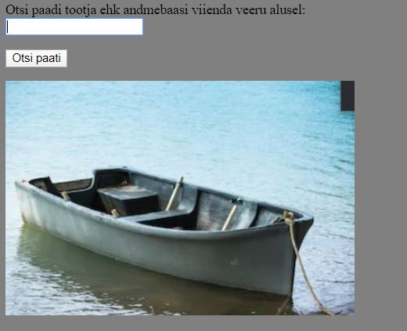
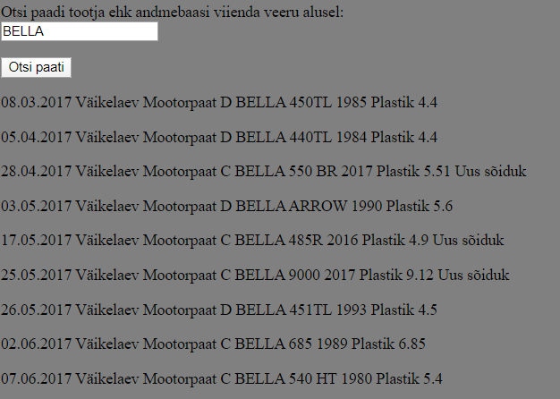
LõpPtulemus
http://dijkstra.cs.ttu.ee/~jajaki

